Slide 1
第三章 批处理系统MapReduce
成都信息工程大学-网络空间安全学院

Slide 2

Hadoop简介
Hadoop是Apache软件基金会旗下的一个开源分布式计算平台，为用户提供了系统底层细节透明的分布式基础架构
Hadoop是基于Java语言开发的，具有很好的跨平台特性，并且可以部署在廉价的计算机集群中
Hadoop的核心是分布式文件系统HDFS（Hadoop Distributed File System）和MapReduce
Hadoop被公认为行业大数据标准开源软件，在分布式环境下提供了海量数据的处理能力

Slide 3
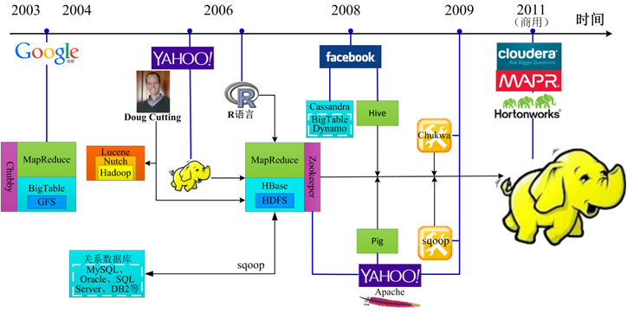
Hadoop生态圈发展路线
Notes:
2004年：Hadoop由Doug Cutting（hadoop之父）于2004年提出，它的原型和灵感来自于Google的MapReduce和GFS，是开源的分布式计算框架。
2006年：随着Doug Cutting 加入雅虎，Hadoop项目从Nutch（一个开源的网络搜索引擎）项目中独立出来，成为Apache基金会资助的顶级项目。随后，Hadoop经过七年积累，融入了R语言、Hive、Pig、Zookeeper、Cassandra、Chukwa、Sqoop等一系列数据库及工具，从一个科学项目逐渐发展成一个成熟的主流商业应用。
2009年：Doug Cutting于2009年离开Yahoo，加盟初创公司Cloudera，它是最早将 Hadoop商用化的公司。
如今，Cloudera、2011年从Yahoo剥离的Hortonworks、MapR在Hadoop领域形成三足鼎立之势。Hortonworks选择与红帽、微软等公司联手，希望借助开源社区和合作伙伴的力量壮大自己；Cloudera则与英特尔合作，瞄准高利润的大订单；MapR通过与EMC达成战略合作伙伴，致力于开发下一代性能强的Hadoop。同时，Zettaset、HStreaming、Hadapt等与Hadoop相关的新公司也获得投资，为市场带来最新技术。

Slide 4
大纲
设计思想
MPI与MapReduce
数据模型
计算模型
体系架构
工作原理
容错机制
编程示例

Slide 5
MPI(Message Passing Interface)编程简介
MPI是一个信息传递应用程序接口，包括协议和和语义说明
常用接口
MPI_Init(…) 并行环境初始化
MPI_Comm_size(…) 获得进程个数 size
MPI_Comm_rank(…) 获取进程的rank值
MPI_Send(…) 发送消息
MPI_Recv(…) 获取消息
MPI_Finalize() 退出MPI环境

Slide 6
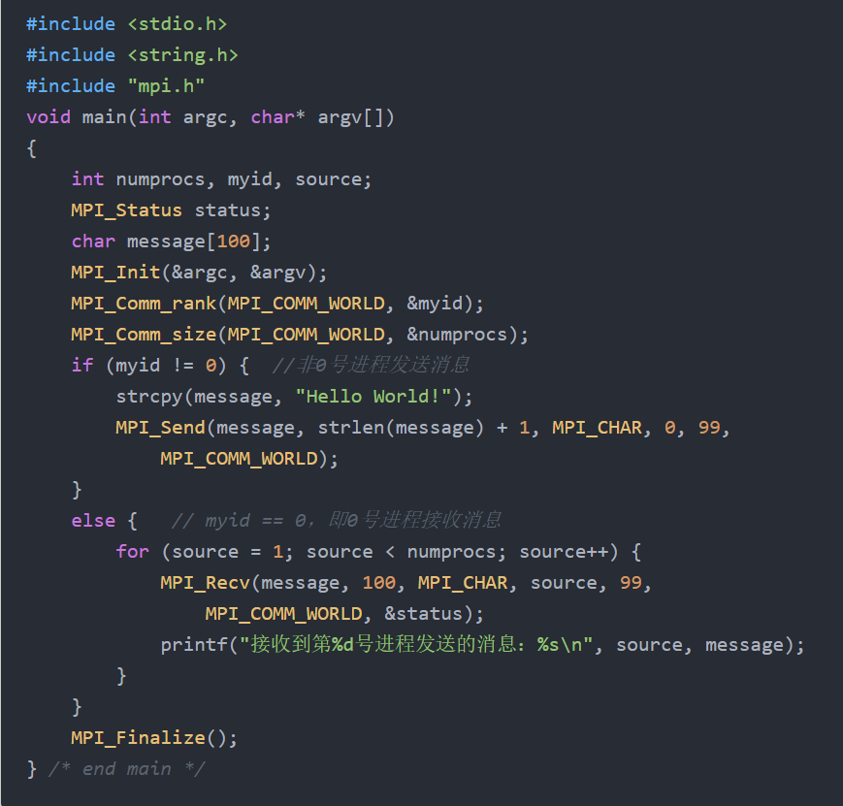
MPI编程举例

Slide 7
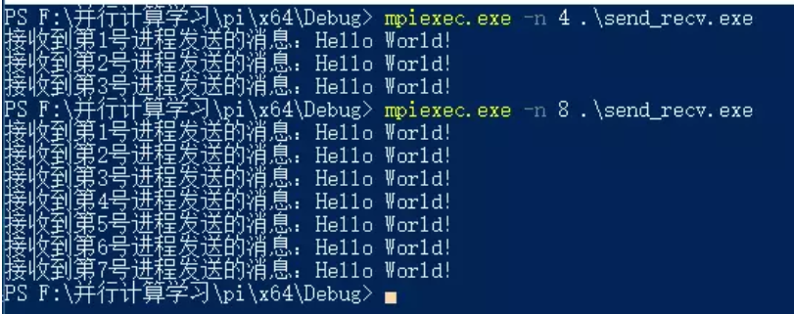
运行MPI程序

Slide 8
MPI程序工作示意
进程0
进程1
进程2
进程3
MPI_Recv()
MPI_Send()
MPI_Send()
MPI_Send()

Slide 9
MPI的局限性
从用户编程的角度来看，程序员需要考虑到进程之间的并行问题，并且进程之间的通信需要用户在程序中显式地表达，这无疑增加了程序员编程的复杂性。
从系统实现的角度来看，MPI程序是以多进程方式运行的。如果在运行过程中某一进程因故障导致崩溃，那么除非用户在编写程序时添加了故障恢复的功能，否则MPI编程框架本身并不能提供容错能力。

Slide 10
MapReduce
简化并行计算的编程模型
Google开源技术，大数据计算

Slide 11
大纲
设计思想
MPI与MapReduce
数据模型
计算模型
体系架构
工作原理
容错机制
编程示例

Slide 12
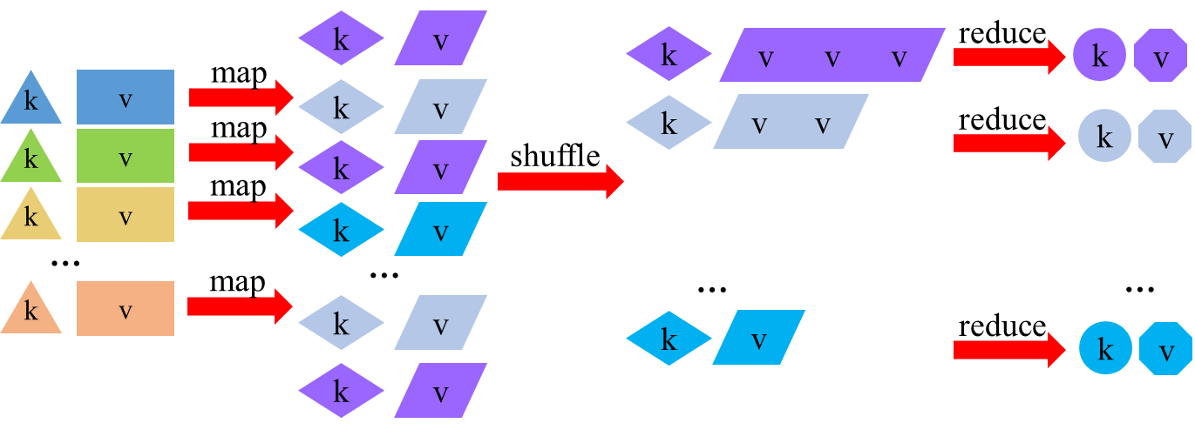
数据模型
将数据抽象为一系列键值对，在处理过程中对键值对进行转换

Slide 13
大纲
设计思想
MPI与MapReduce
数据模型
计算模型
体系架构
工作原理
容错机制
编程示例

Slide 14
逻辑计算模型
抽象为Map和Reduce两个过程
Map的过程将输入键值对进行一次变换，产生若干个新的键值对，Map转换前后的键值对的内容通常都会不同
Reduce过程会对相同键的键值对进行计算，并可根据需要将计算结果进行一次键值对转换后输出
有向无环图（Directed Acyclic Graph, DAG)
Map
Reduce

Slide 15
物理计算模型
采用“分而治之”策略，由多个任务并行处理
Map
Reduce
MapTask
Reduce
Task
MapTask
Reduce
Task
MapTask
Reduce
Task
MapTask

Slide 16
用户编程容易
用户不需要掌握分布式并行编程细节
Class X {
map() { //map方法的实现
…
}
reduce() { //reduce方法的实现
}
main(){
Job job = … //定义分布式作业
job.config = //作业参数设置
}
}

Slide 17
大纲
设计思想
体系架构
架构图
应用程序执行流程
工作原理
容错机制
编程示例

Slide 18
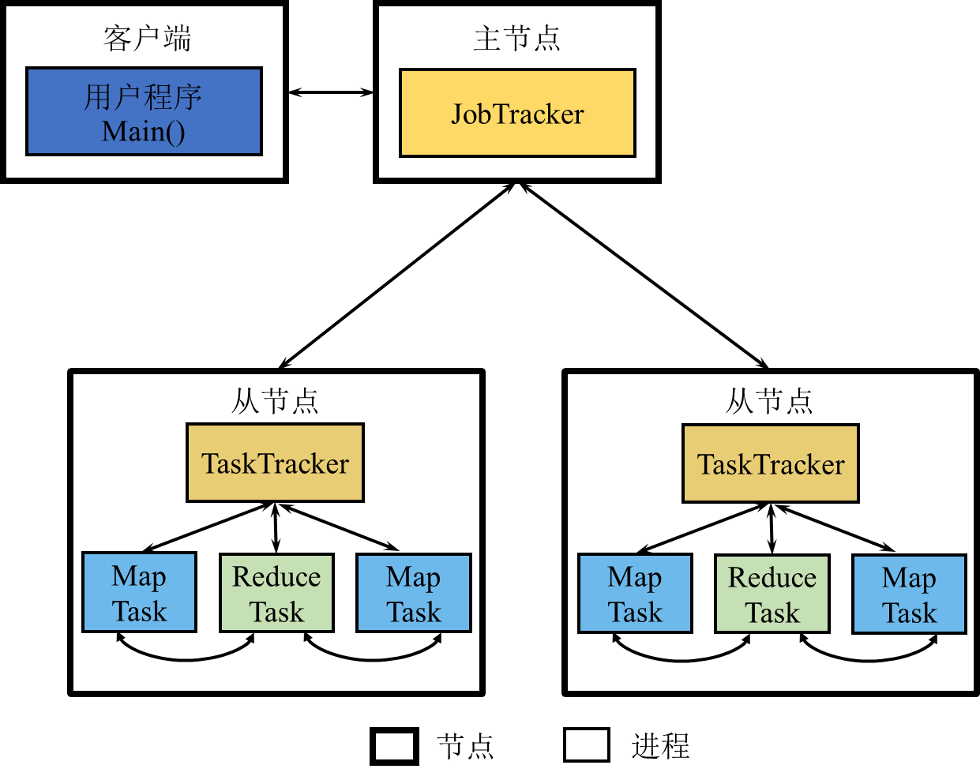
抽象架构图

Slide 19
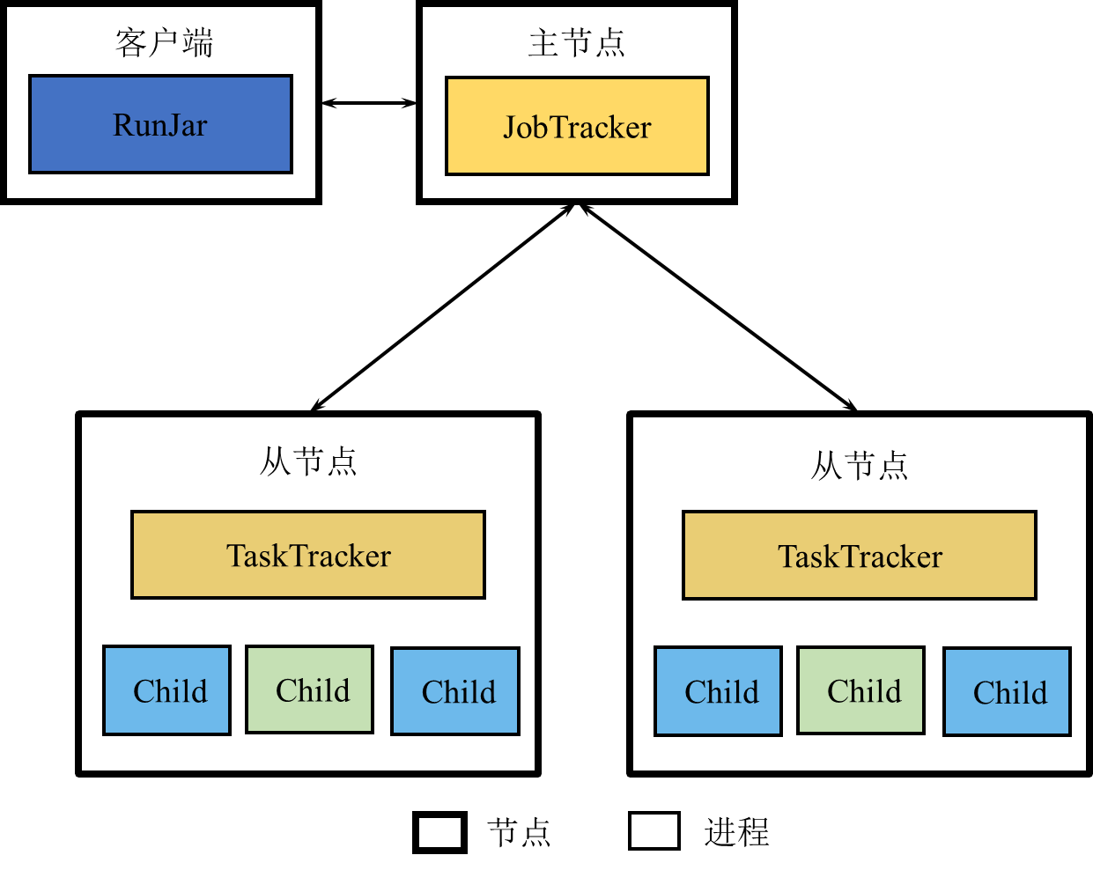
Hadoop MapReduce架构图

Slide 20
JobTracker
资源管理
通过监控TaskTracker来管理系统拥有的计算资源
作业管理
负责将作业（Job）拆分成任务（Task），并进行任务调度以及跟踪任务的运行进度、资源使用量等信息
Notes:
课本160页的图需要修正

Slide 21
TaskTracker
管理本节点的资源
TaskTracker使用slot等量划分本节点上的资源量（CPU、内存等）
执行JobTracker的命令
接收JobTracker发送过来的命令并执行（如启动新Task、杀死Task等）
向JobTracker汇报情况
通过心跳将本节点上资源使用情况和任务运行进度汇报给JobTracker

Slide 22
Task
任务执行
JobTracker根据TaskTracker汇报的信息进行调度，命令存在空闲slot的TaskTracker启动Task进程执行map或reduce任务
在Hadoop MapReduce的实现中该进程的名称为Child
Notes:
RPC，反射和动态代理

Slide 23
Client
提交作业
用户编写的MapReduce程序通过Client提交到JobTracker
用户可通过Client提供的一些接口查看作业运行状态
在Hadoop MapReduce的实现中，该进程的名称为RunJar
Notes:
监控 vs 管理

Slide 24
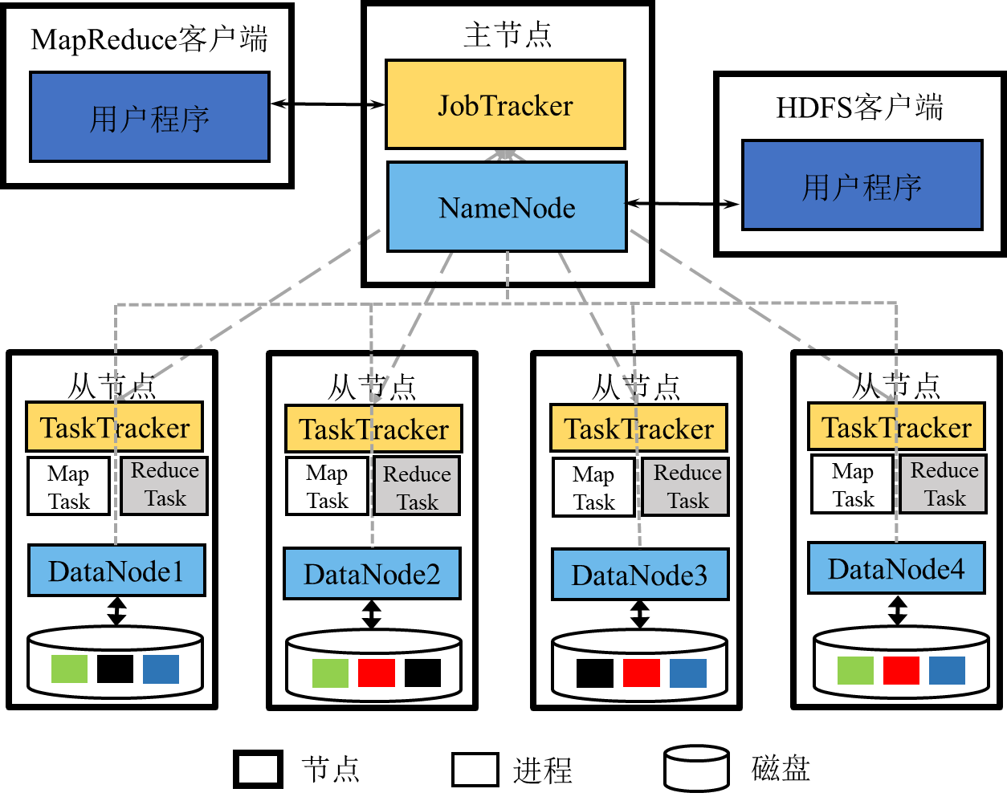
MapReduce与HDFS关系
计算与存储相分离
计算向数据靠拢，而不是数据向计算靠拢

Slide 25
大纲
设计思想
体系架构
架构图
应用程序执行流程
工作原理
容错机制
编程示例

Slide 26
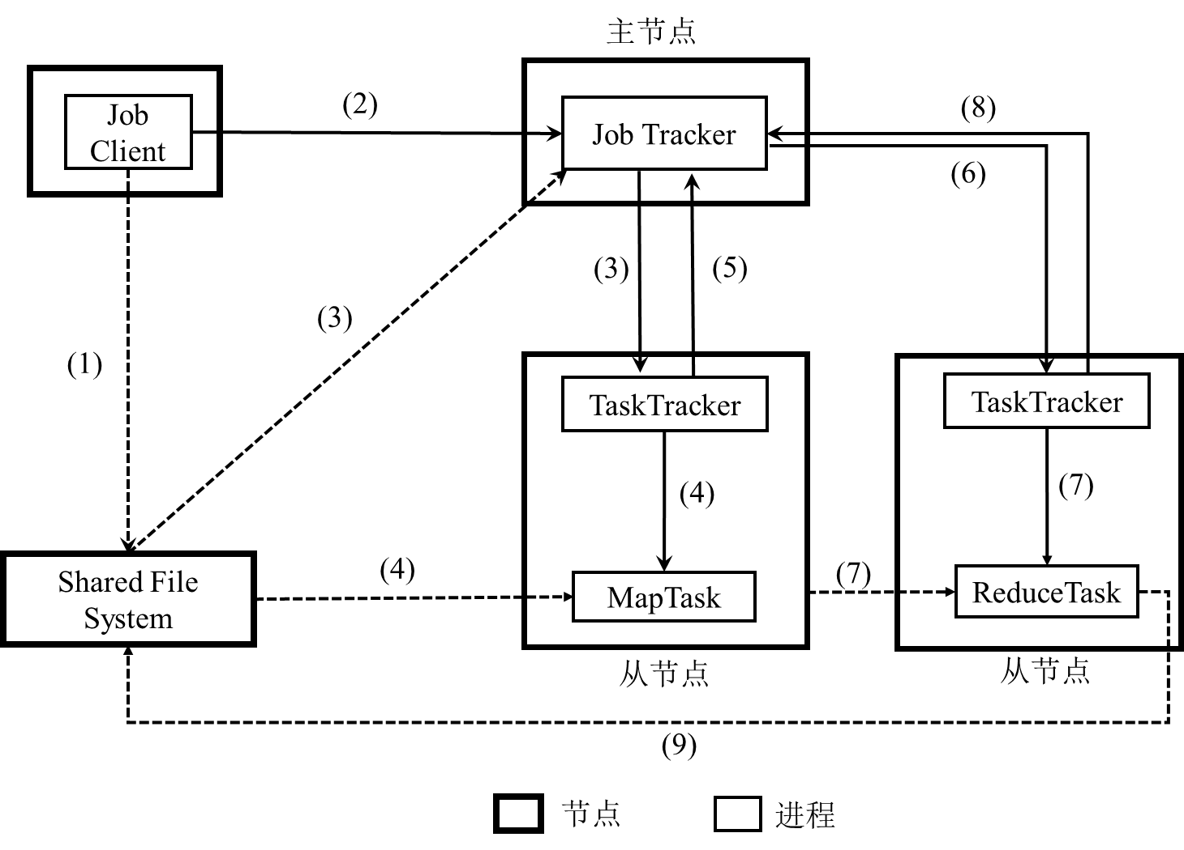
应用程序执行流程

Slide 27
应用程序执行流程
Client将用户编写的MapReduce作业的配置信息、jar包等信息上传到共享文件系统，通常是HDFS。
Client提交作业给JobTracker，即告知作业信息的位置。
JobTracker读取作业的信息，生成一系列Map和Reduce任务，调度给拥有空闲slot的TaskTracker。
TaskTracker根据JobTacker的指令启动Child进程执行Map任务，Map任务将从共享文件系统读取输入数据。
JobTracker从TaskTracker处获得Map任务进度信息。
一旦Map任务完成后，JobTacker将Reduce任务分发给TaskTracker。
TaskTracker根据JobTacker的指令启动Child进程执行Reduce任务，Reduce任务将从Map任务所在节点的本地磁盘拉取Map的输出结果。
JobTracker从TaskTracker处获得Reduce任务进度信息。
当Reduce任务运行结束并将结果写入共享文件系统，则意味着整个作业执行完毕。

Slide 28
MapReduce 特点
优点：
易于编程
良好的扩展性
高容错性
能对PB量级以上的海量数据进行离线处理
不足：
实时计算
流式计算
DAG（有向图）计算

Slide 29
大纲
设计思想
体系架构
工作原理
容错机制
编程示例

Slide 30
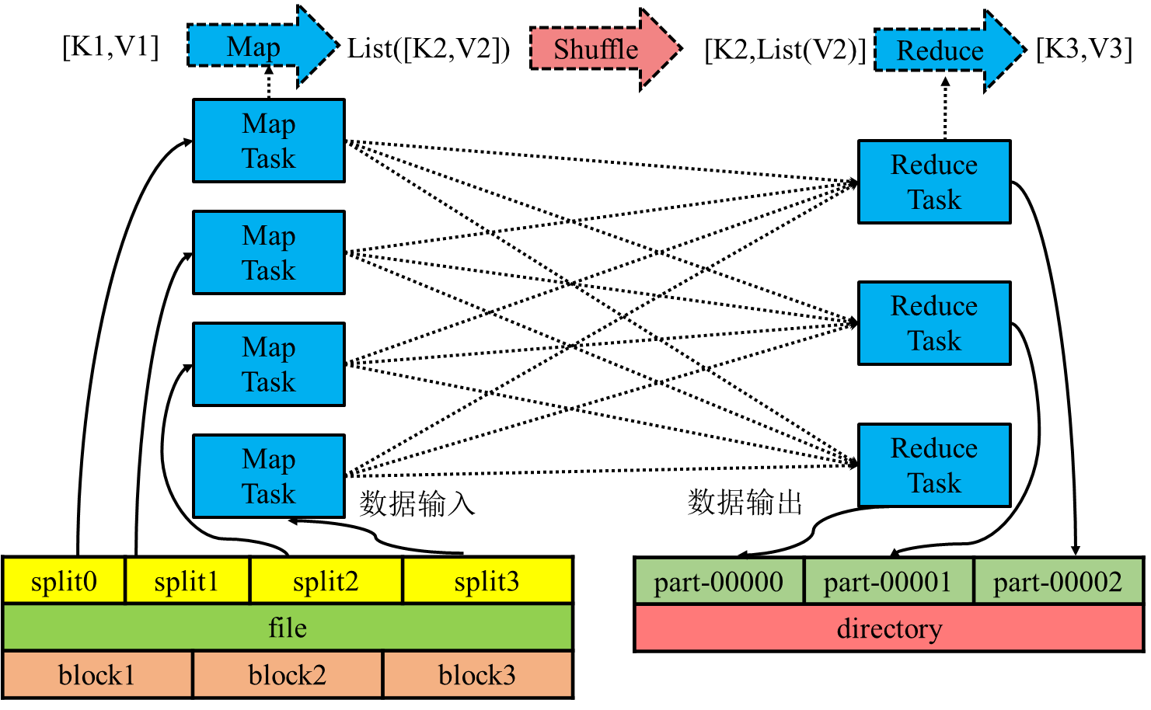
Map-Shuffle-Reduce

Slide 31
大纲
设计思想
体系架构
工作原理
数据输入
Map阶段
Shuffle阶段
Reduce阶段
数据输出
容错机制
编程示例

Slide 32
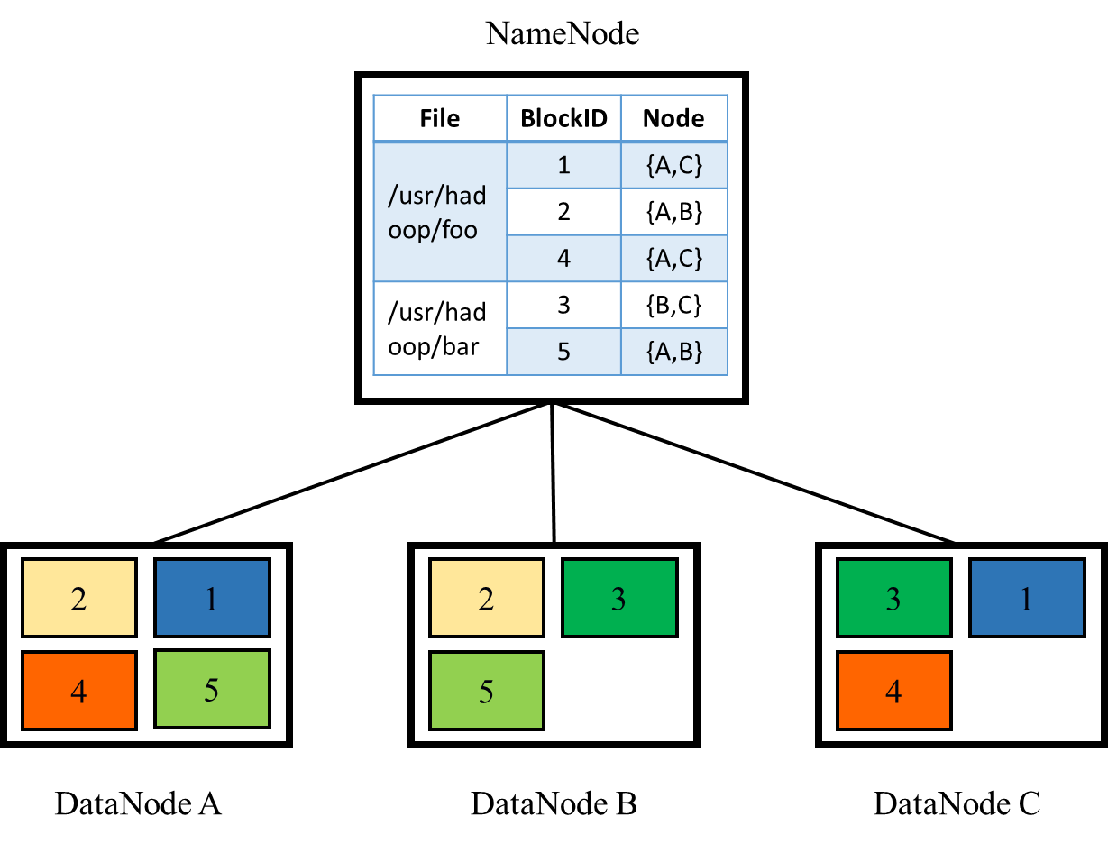
数据输入
从存储系统中文件与Map任务可处理的键值对记录之间的映射
输入文件的格式
问题：文件分块存储，可能存在跨块记录

Slide 33
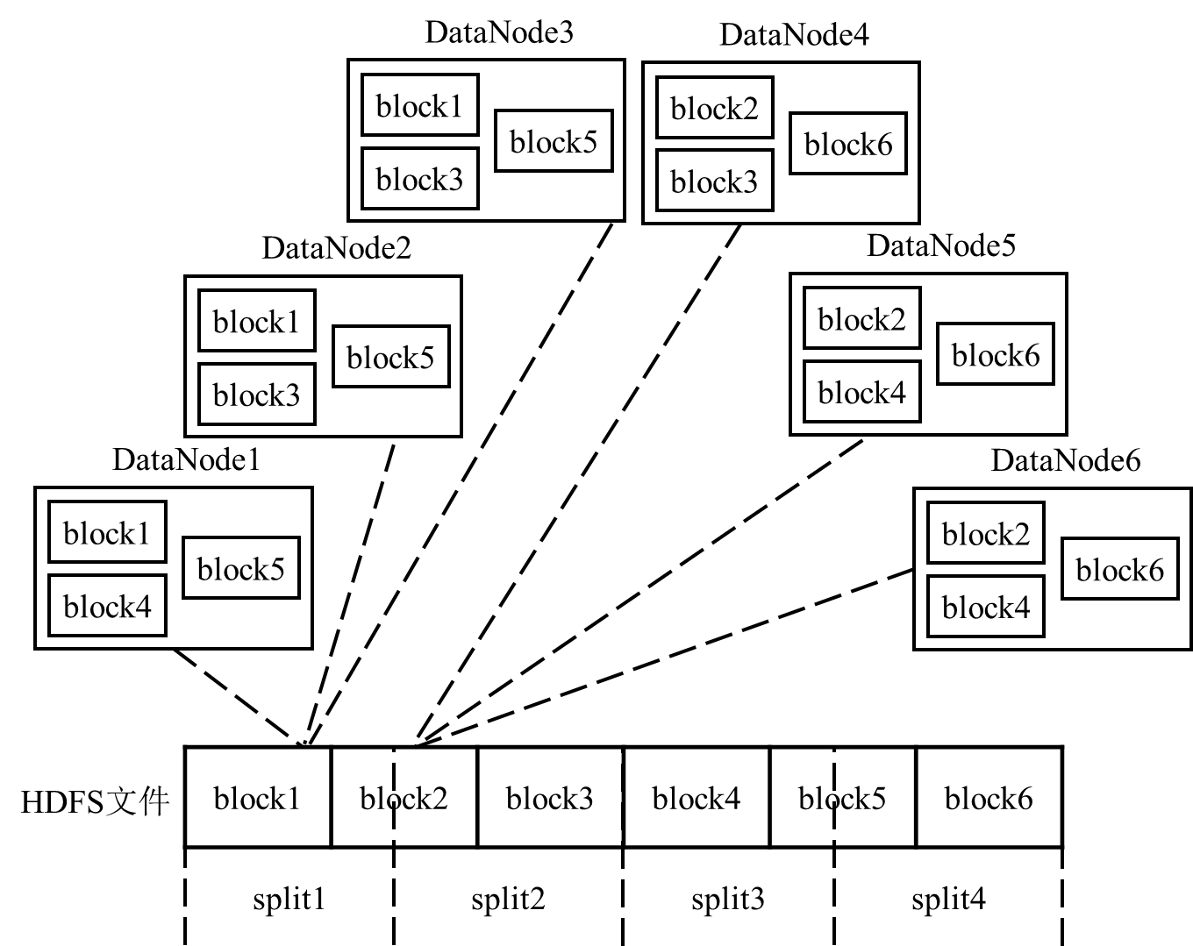
Split vs. Block
Split相对block而言是逻辑概念，包含一些元信息，如数据起始位置、数据长度、数据所在节点等信息

Slide 34
InputFormat
数据逻辑划分
InputFormat根据预定义格式将输入数据在逻辑上划分为若干个Split（切片）
Map任务读取的单位是Split，而不是物理的文件块
Split的数量往往决定了Map任务的个数，一个Split的数据一般由一个Map任务来处理
键值对解析
给定一个Split，InputFormat将根据分隔符、大小等元信息将Split中的数据解析为相应键值对

Slide 35
常见的InputFormat
TextInputFormat
KeyValueTextInputFormat
NLineInputFormat
CombineTextInputFormat
…
自定义InputFormat

Slide 36
大纲
设计思想
体系架构
工作原理
数据输入
Map阶段
Shuffle阶段
Reduce阶段
数据输出
容错机制
编程示例

Slide 37
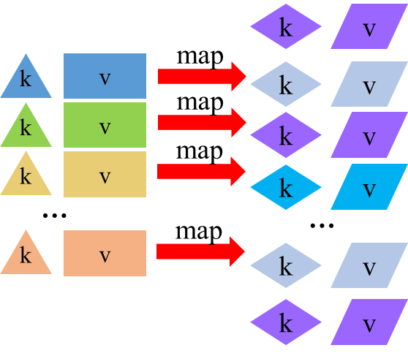
Map逻辑过程
[k1, v1] → List([k2, v2])

Slide 38
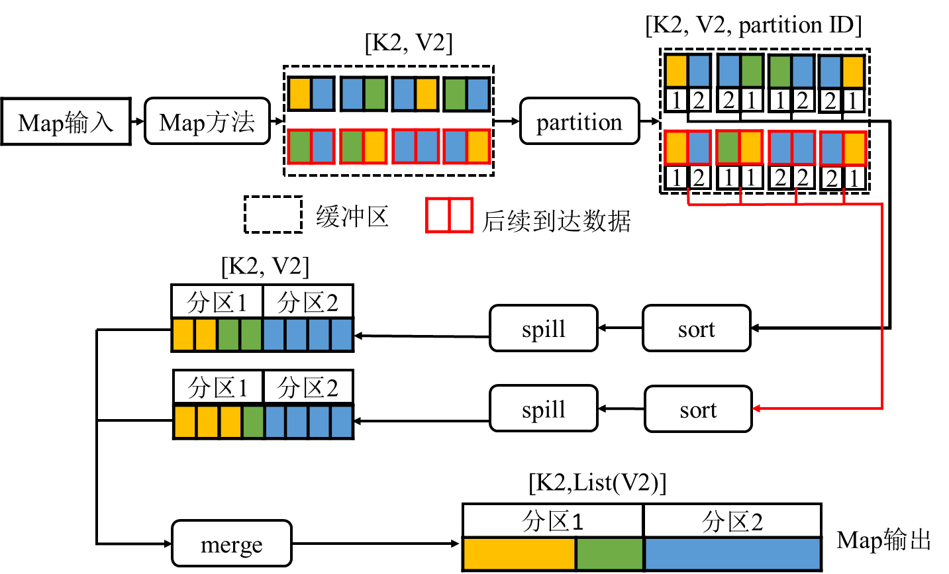
Map物理过程

Slide 39
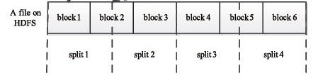
Map任务的数量
MapReduce为每个split创建一个Map任务，split 的多少决定了Map任务的数目
mapred.map.tasks设置程序员期望的map个数

Slide 40
大纲
设计思想
体系架构
工作原理
数据输入
Map阶段
Shuffle阶段
Reduce阶段
数据输出
容错机制
编程示例

Slide 41
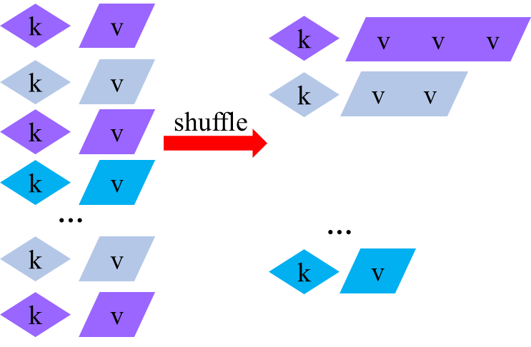
Shuffle逻辑过程
List([k2, v2]) → [k2, List(v2)]

Slide 42
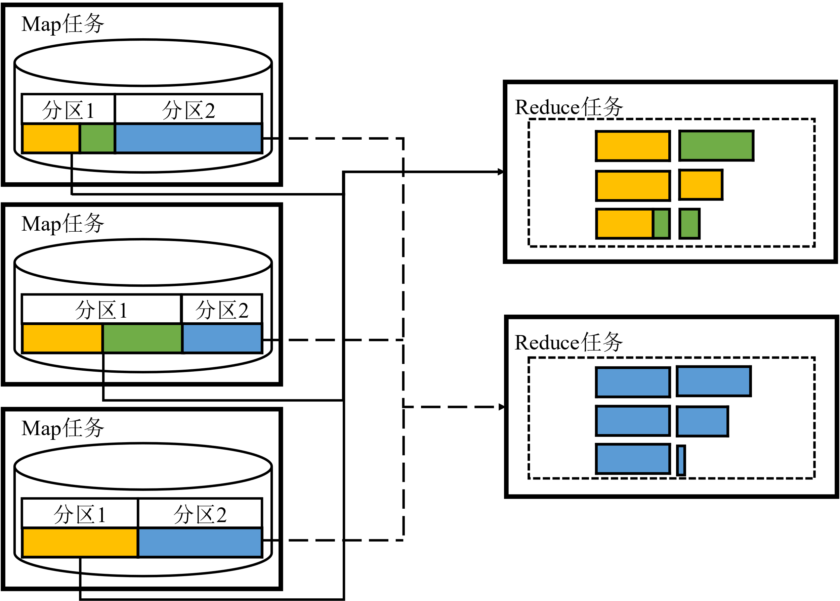
Shuffle物理过程

Slide 43
何时Shuffle？
当系统中的Map任务完成率达到设定阈值时，系统将启动Reduce任务
例如，阈值设定为60%意味着如果系统中共有100个Map任务，那么一旦有60个Map任务已经完成了就可以启动Reduce任务，而不必等到这100个Map任务全部完成
Reduce任务不会等到所有的Map任务执行结束才拉取Map任务的输出结果，但是拉取的数据必然来自于已经完成运行的Map任务，即已经保存在磁盘上的文件

Slide 44
大纲
设计思想
体系架构
工作原理
数据输入
Map阶段
Shuffle阶段
Reduce阶段
数据输出
容错机制
编程示例

Slide 45
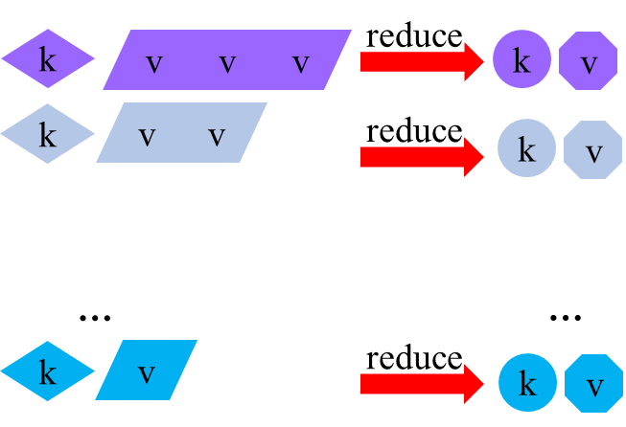
Reduce逻辑过程
[k2, List(v2)] → [k3, v3]

Slide 46
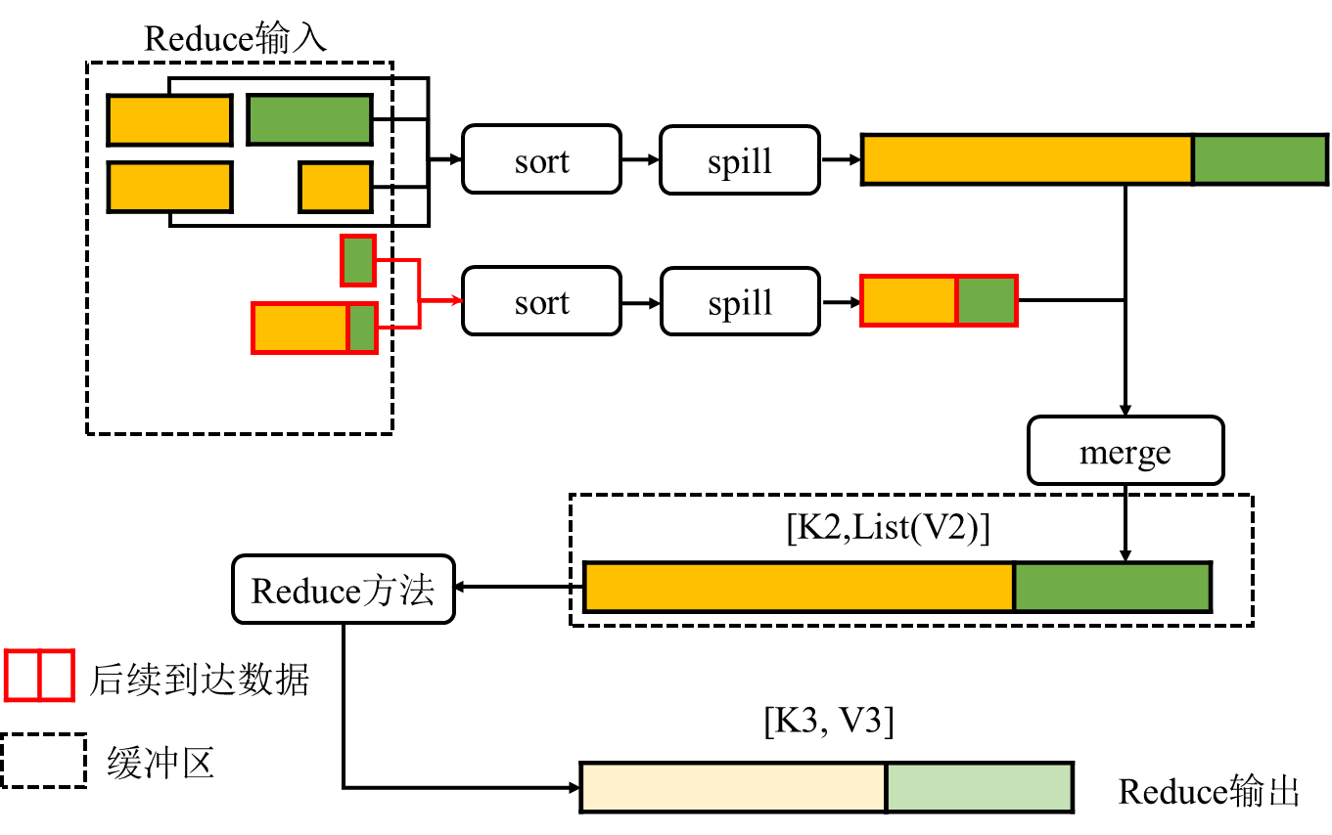
Reduce物理过程

Slide 47
Reduce任务的数量
程序指定
最优的Reduce任务个数取决于集群中可用的reduce任务槽(slot)的数目
通常设置比reduce任务槽数目稍微小一些的Reduce任务个数

Slide 48
大纲
设计思想
体系架构
工作原理
数据输入
Map阶段
Shuffle阶段
Reduce阶段
数据输出
容错机制
编程示例

Slide 49
数据输出
每个Reduce任务的输出结果将以一个文件的形式保持到指定的目录当中
MapReduce输出结果是一组文件

Slide 50
OutputFormat
与数据输入阶段相反，MapReduce需要定义输出文件的格式，即OutputFormat
包括分隔符等元信息
从MapReduce程序处理的逻辑键值对数据到物理存储之间的映射
MapReduce系统将Reduce任务处理产生的结果按OutputFormat定义的格式写入HDFS等

Slide 51
常见的OutputFormat
TextOutputFormat
NullOutputFormat
LazyOutputFormat
…
自定义OutputFormat

Slide 52
大纲
设计思想
体系架构
工作原理
容错机制
编程示例

Slide 53
MapReduce故障类型
主节点故障
JobTracker故障：如宕机引起
从节点故障
TaskTracker故障：如节点宕机引起
Task故障: 如JVM内存不够退出
MapReduce容错和HDFS容错是两回事

Slide 54
大纲
设计思想
体系架构
工作原理
容错机制
JobTracker故障
TaskTracker故障
Task故障
编程示例

Slide 55

JobTracker故障
对于MapReduce 1.0的架构，JobTracker故障意味着所有作业需要重新执行
MapReduce 1.0没有处理JobTracker故障的机制，因而成为单点瓶颈

Slide 56
大纲
设计思想
体系架构
工作原理
容错机制
JobTracker故障
TaskTracker故障
Task故障
编程示例

Slide 57
TaskTracker故障
JobTracker不会接收到“心跳”
JobTracker会安排其他TaskTracker重新运行失败TaskTracker的任务
这个过程对于用户来说是透明的，只会感觉到该作业在执行某段时间里变慢了而已

Slide 58
大纲
设计思想
体系架构
工作原理
容错机制
JobTracker故障
TaskTracker故障
Task故障
编程示例

Slide 59
Task故障
Map Task故障
重新执行Map任务
去HDFS重新读入数据
Notes:
Map端输出数据写入磁盘

Slide 60
Task故障
Reduce Task故障
重新执行Reduce任务
去哪里重新读入数据？
Notes:
Map端输出数据写入磁盘

Slide 61
Task故障
典型例子
Map任务或Reduce任务代码异常
当一个任务经过最大尝试次数运行后仍然失败，那么整个作业将被标记为失败
Notes:
Map端输出数据写入磁盘

Slide 62
大纲
设计思想
体系架构
工作原理
容错机制
编程示例

Slide 63
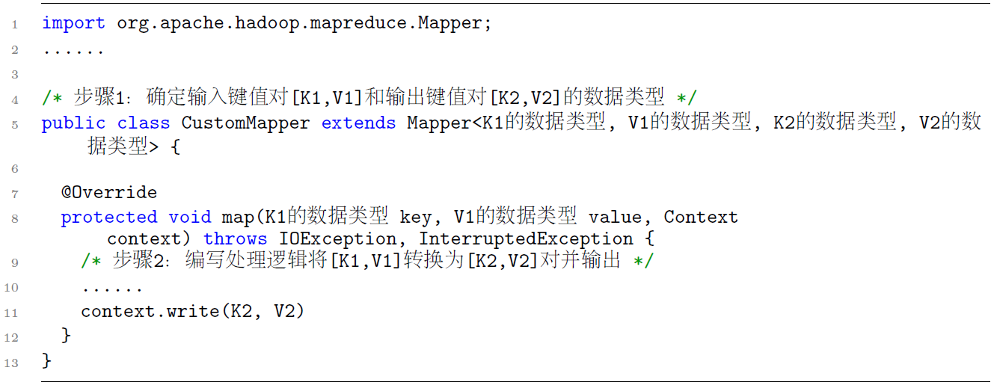
Map方法框架
TextInputFormat→[LongWritable, Text]

Slide 64
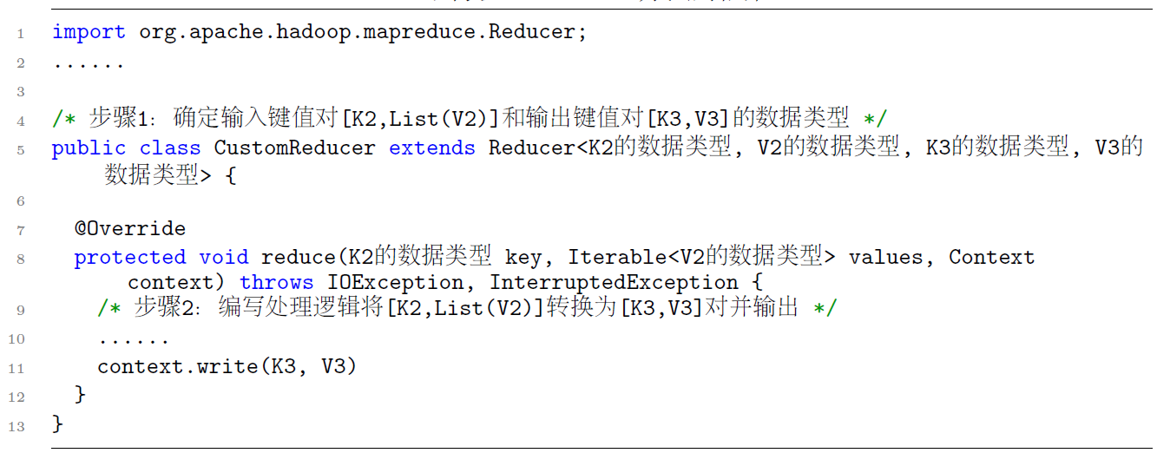
Reduce方法框架

Slide 65
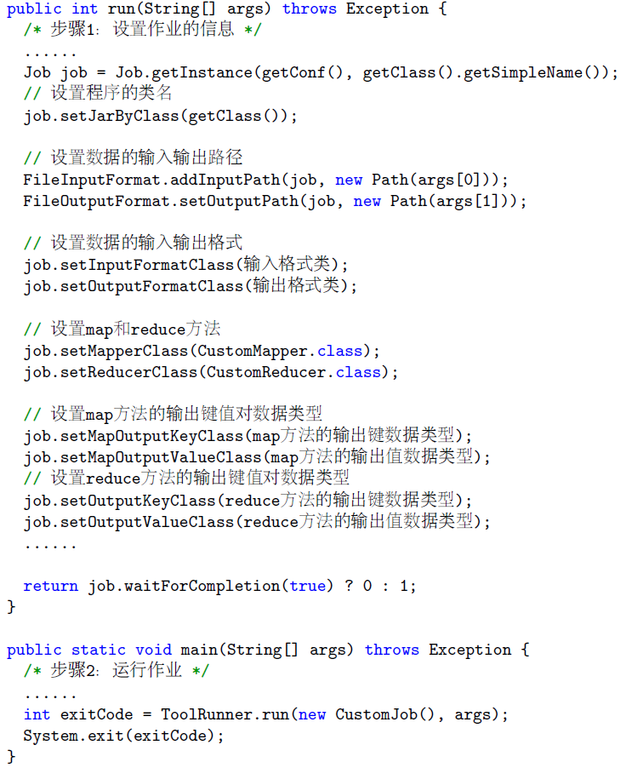
主方法框架

Slide 66
大纲
设计思想
体系架构
工作原理
容错机制
编程示例
词频统计
关系表自然连接及其优化
网页链接排名
K均值聚类

Slide 67
词频统计
输入：一个包含大量单词的文本文件
输出：
文件中每个单词及其出现次数（频数）
每个单词和其频数占一行，单词和频数之间有间隔
输入 | 输出
An An My Me An An My He My My An My She She | An 5 He 1 Me 1 My 5 She 2

Slide 68
解决方案
Map过程：
把文本的每行内容转换为键值对[单词,1]
Reduce过程：
单词相同的键值对被发送到同一个Reduce中
对单词相同的键值对进行计数
输出计数后的结果[单词, 频数]

Slide 69
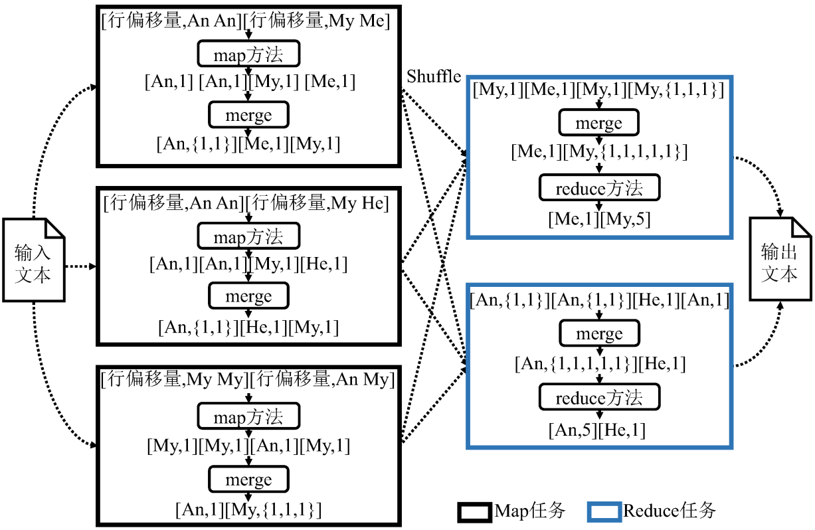
词频统计运行过程

Slide 70
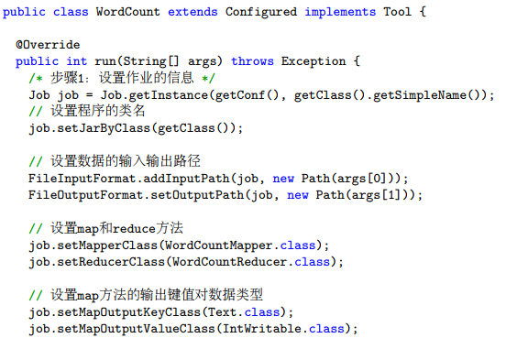
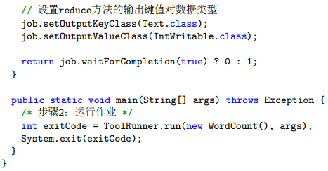
编写主方法

Slide 71
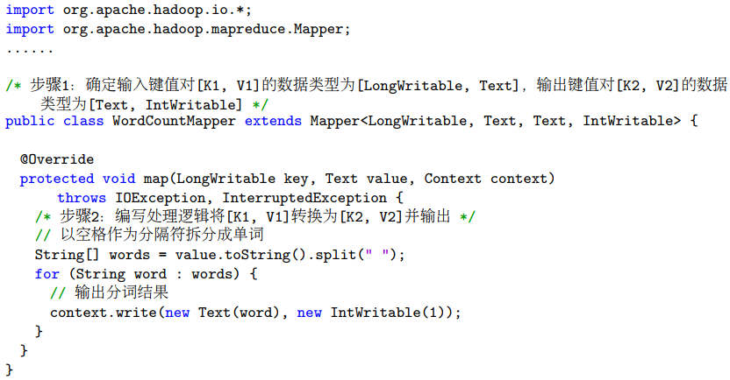
编写map方法

Slide 72
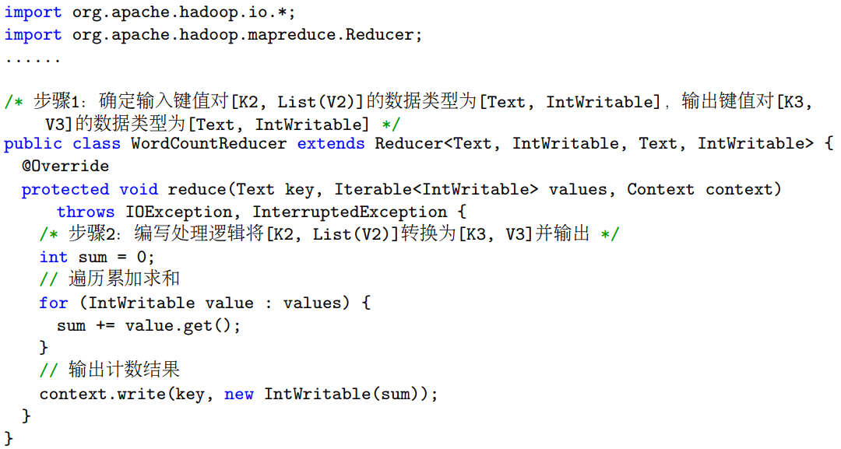
编写reduce方法

Slide 73
词频统计运行过程

Slide 74
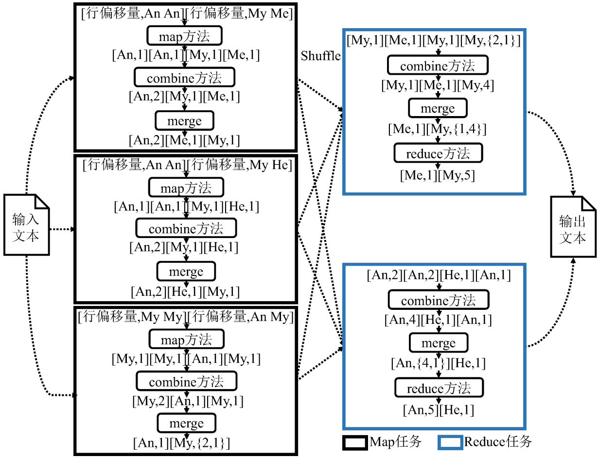
优化方案
使用combine方法
减少Shuffle数据量
减少Reduce过程需要处理的数据量

Slide 75
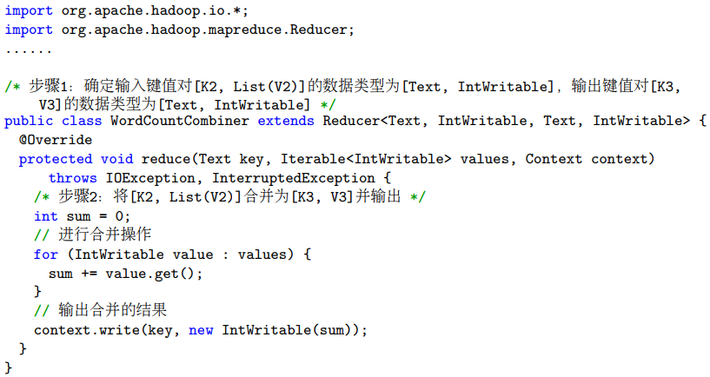
编写combine方法

Slide 76
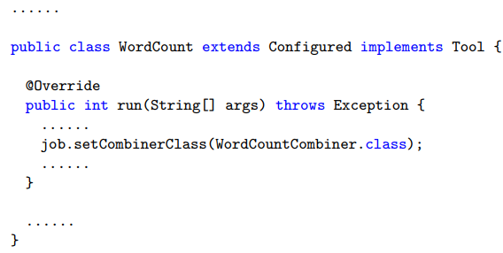
修改主方法
设置combine方法

Slide 77
大纲
设计思想
体系架构
工作原理
容错机制
编程示例
词频统计
关系表自然连接及其优化
网页链接排名
K均值聚类

Slide 78
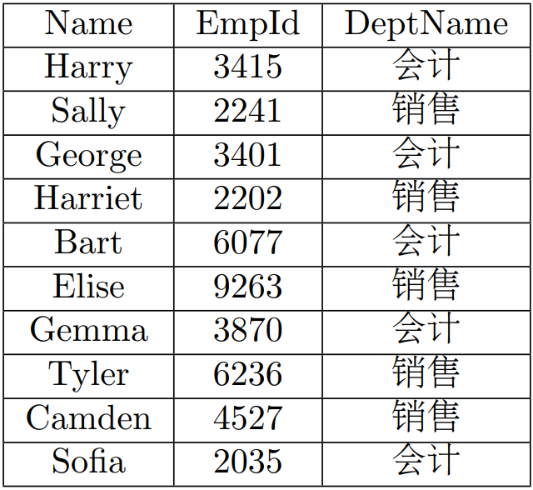
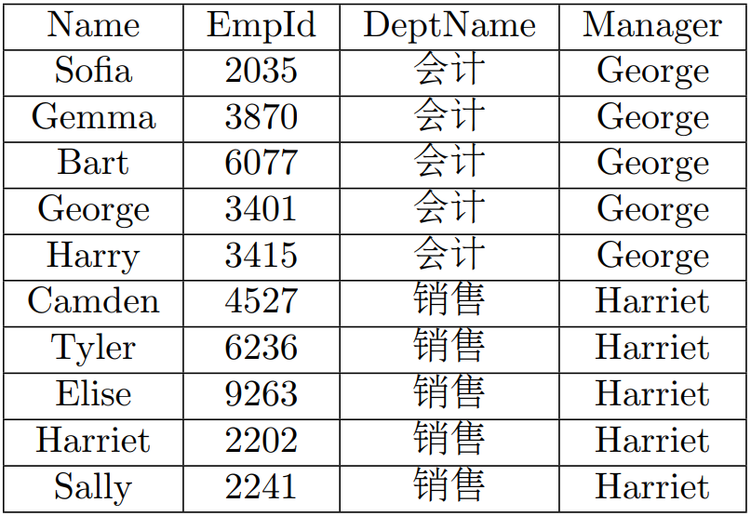
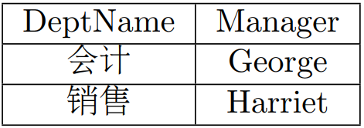
关系表的自然连接
输入：两个CSV文件，分别保存雇员表和部门表
输出：雇员表和部门表的自然连接结果
雇员表
雇员表⋈部门表
部门表

Slide 79
解决方案
Map过程：
把来自雇员表的每个元组A转换成键值对[DeptName, 雇员 A]
把来自部门表的每个元组B转换成键值对[DeptName, 部门 B]
Reduce过程：
具有相同DeptName值的元组被发送到同一Reduce中
来自雇员表和部门表的具有相同DeptName值的元组进行连接
输出连接后的元组
标记来自哪个关系表

Slide 80
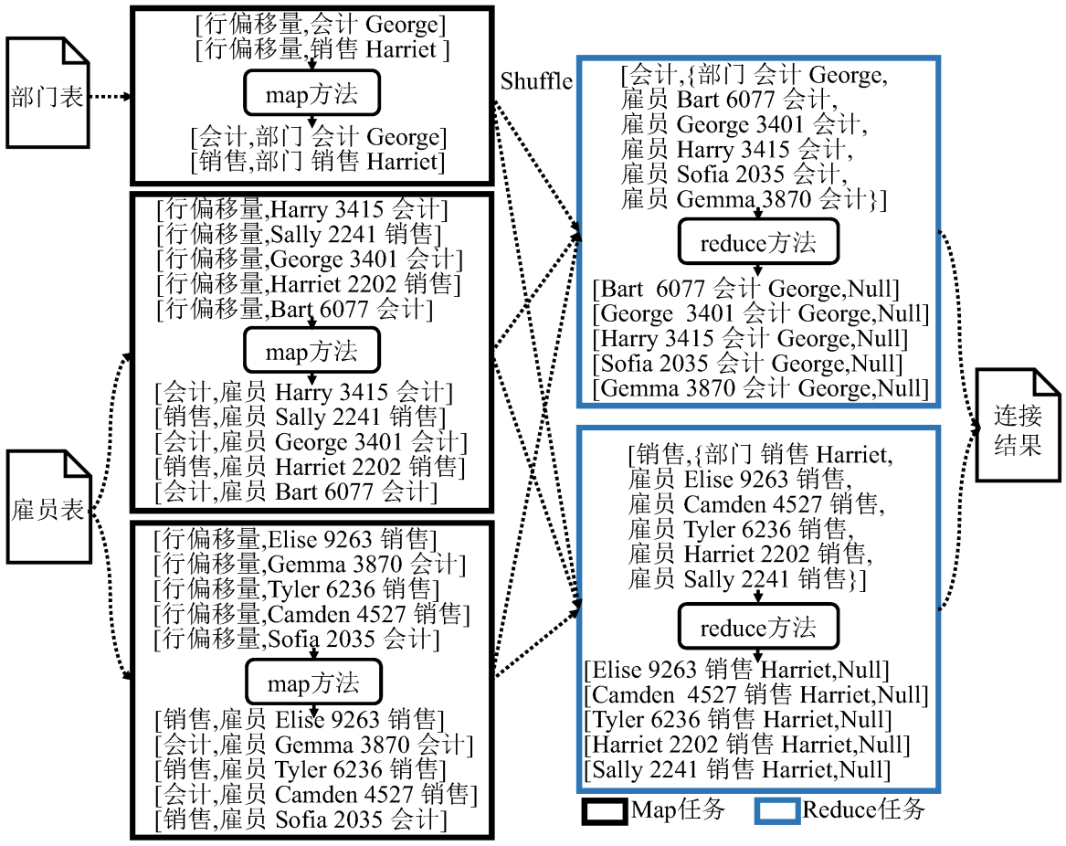
关系表自然连接的运行过程

Slide 81
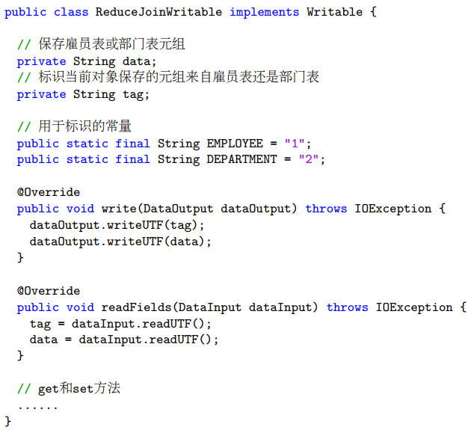
编写自定义ReduceJoinWritable
自定义数据类型来保存标识和元组两类信息

Slide 82
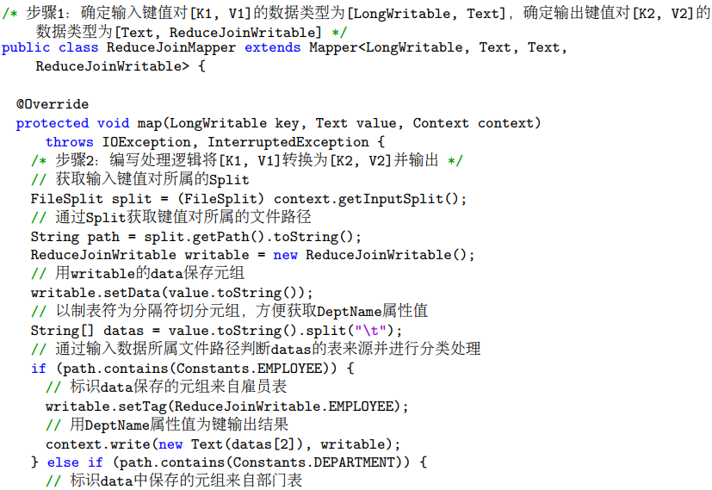
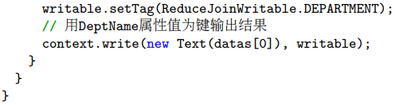
编写map方法
获取键值对所属的文件路径，并利用路径对键值对进行分类处理

Slide 83
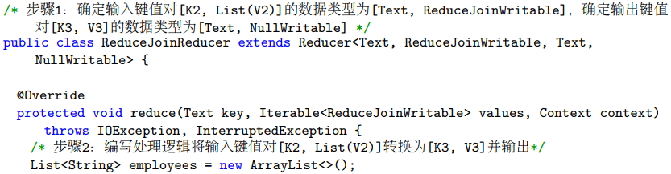
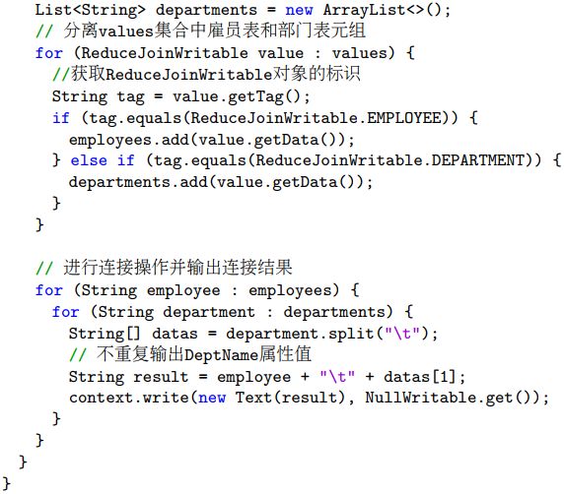
编写reduce方法
从输入值中分离元组，并执行连接操作

Slide 84
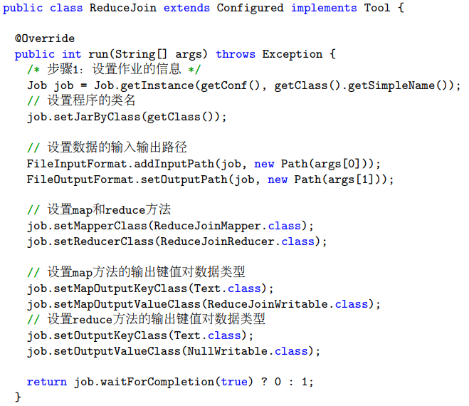
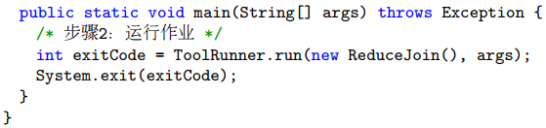
编写主方法

Slide 85

大表$⋈$小表
假如部门表比较小，雇员表非常大
雇员表
部门表
………………………

Slide 86
数据分布示列
hadoop-namenode
不考虑备份
蓝色：雇员表
白色：部门表
若数据本身无序，连接将有大量的数据移动
Master
JobTracker
MapReduce层
NameNode
HDFS层
hadoop-
datanode1
hadoop-
datanode2
Slaves
hadoop-
datanode3
hadoop-
datanode4
TaskTracker
TaskTracker
TaskTracker
TaskTracker
MapReduce层
HDFS层
DataNode
DataNode
DataNode
DataNode

Slide 87
优化方案
编程时将“小表”广播出去
hadoop-namenode
Master
JobTracker
MapReduce层
NameNode
HDFS层
hadoop-
datanode1
hadoop-
datanode2
Slaves
hadoop-
datanode3
hadoop-
datanode4
TaskTracker
TaskTracker
TaskTracker
TaskTracker
MapReduce层
HDFS层
DataNode
DataNode
DataNode
DataNode

Slide 88
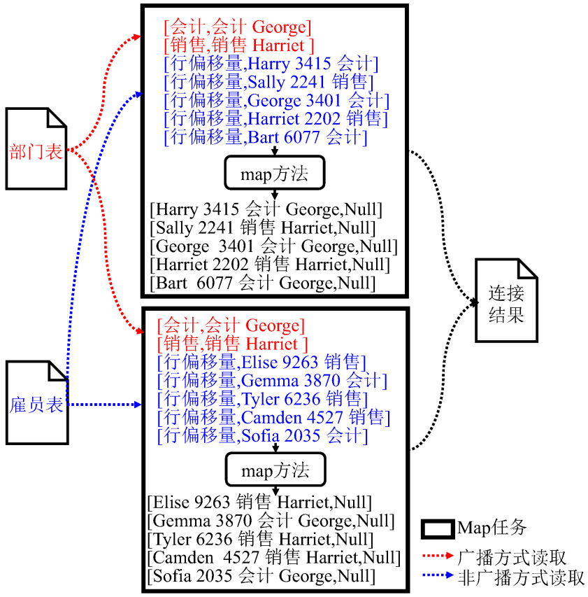
优化方案

Slide 89
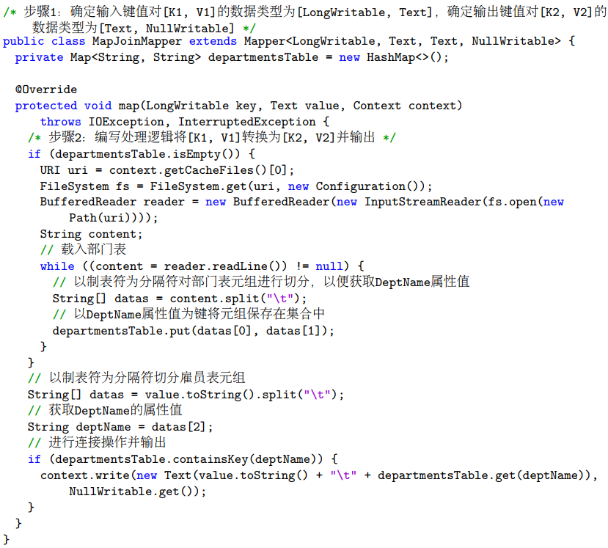
编写map方法
读取广播的部门表，并与输入的雇员表执行连接操作

Slide 90
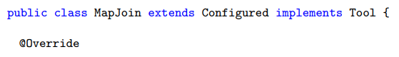
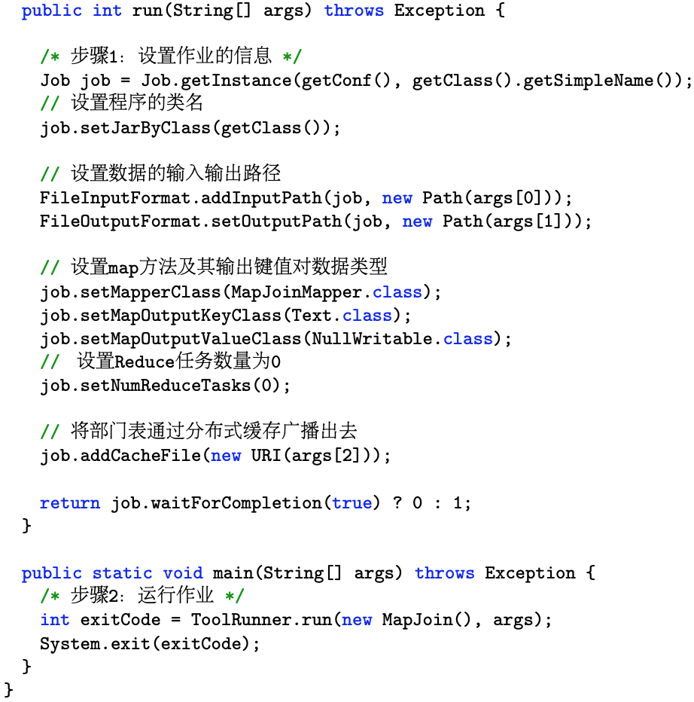
修改主方法
将Reduce任务数设置为0，并广播部门表

Slide 91
大纲
设计思想
体系架构
工作原理
容错机制
编程示例
词频统计
关系表自然连接及其优化
网页链接排名
K均值聚类

Slide 92
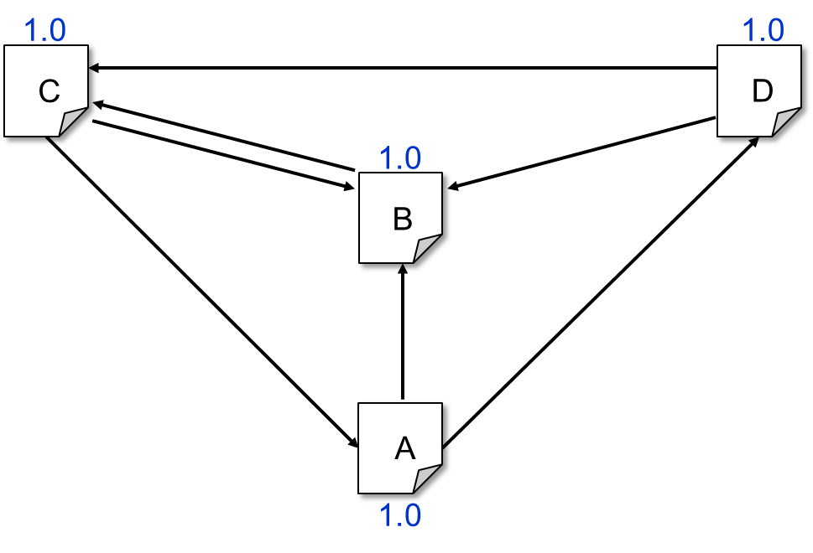
网页链接排名
输入：保存在文本文件中，一行为一项网页信息
网页信息：(网页名 网页排名值 (出站链接 出站链接的权重...))
输出：网页名及其排名值
输入 | 输出
A 1.0 B 1.0 D 1.0 B 1.0 C 1.0 C 1.0 A 1.0 B 1.0 D 1.0 B 1.0 C 1.0 | A 0.21436 B 0.36332 C 0.40833 D 0.13027

Slide 93
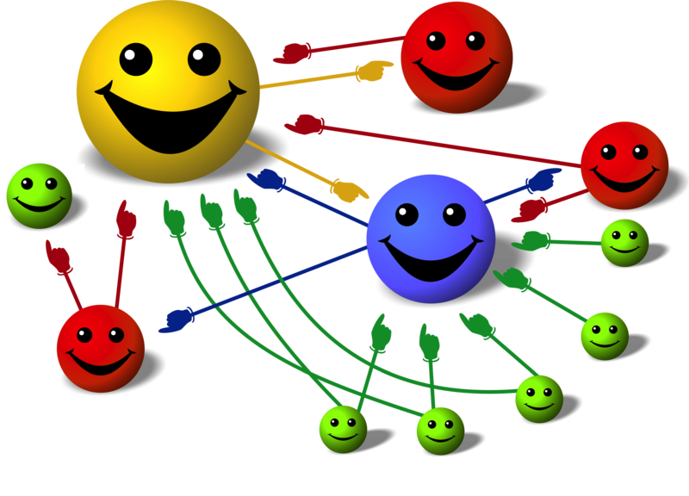
网页链接排名
算法思路
许多网页链向该网页，则该网页排名高
有一个高排名值的网页链向该网页，则该网页排名高
图片来源: en.wikipedia.org/wiki/File:PageRank-hi-res-2.png

Slide 94
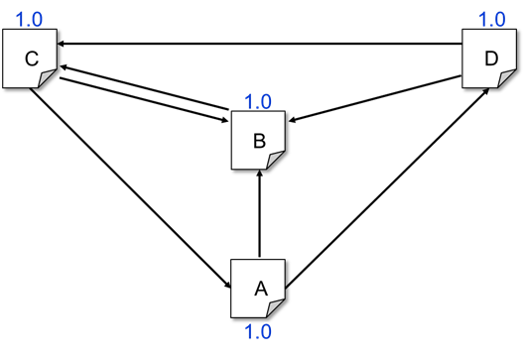
网页链接排名
算法执行过程
初始时，每个网页的排名值为1

Slide 95

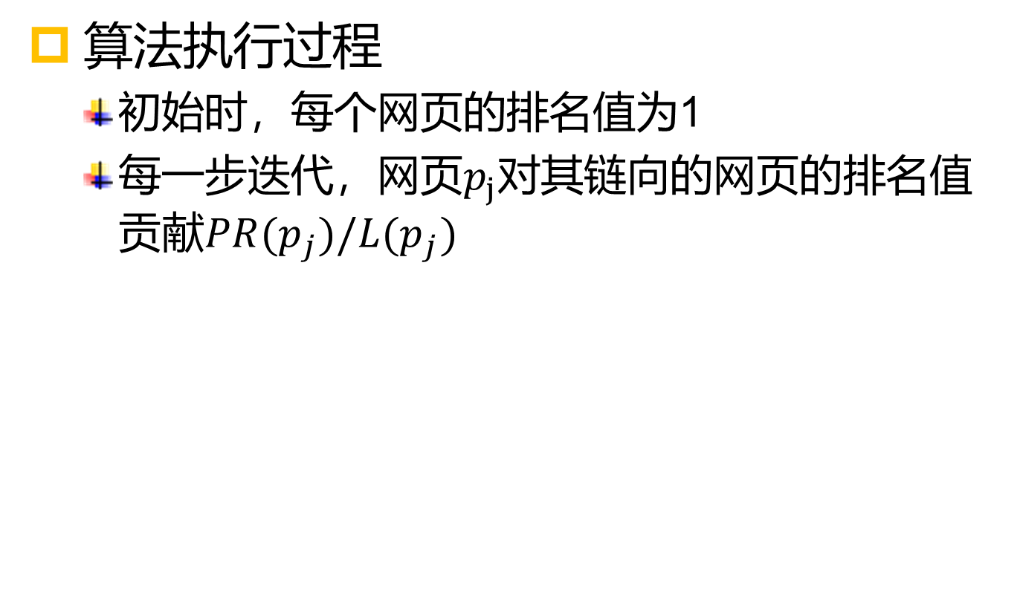
网页链接排名
算法执行过程
初始时，每个网页的排名值为1
每一步迭代，网页$p_{j}$对其链向的网页的排名值贡献$PR(p_{j})/L(p_{j})$

Slide 96
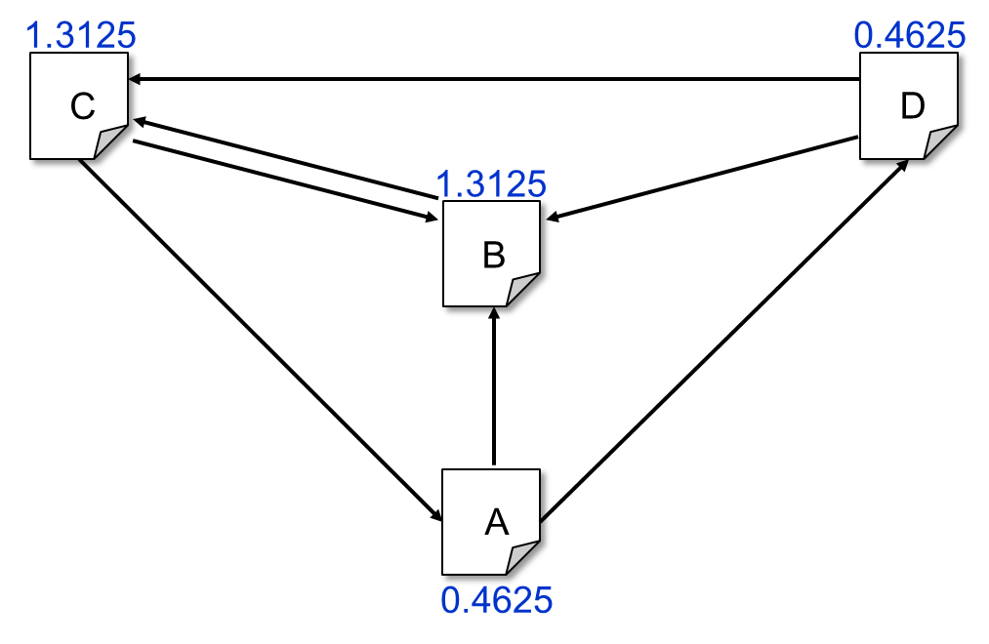
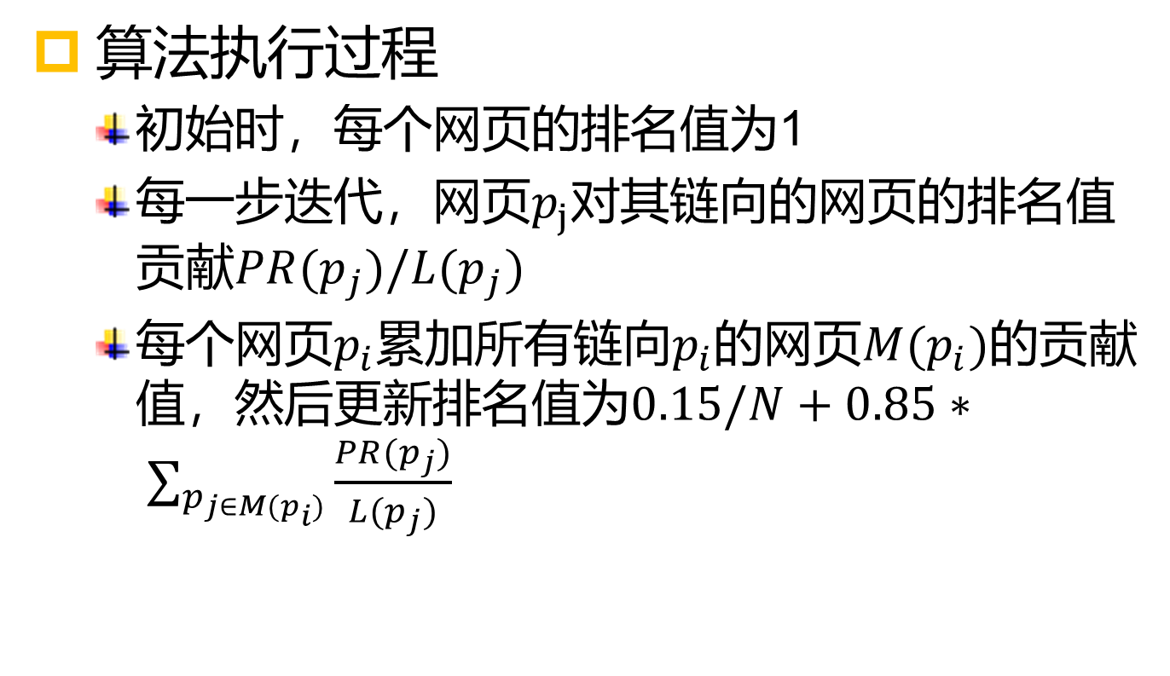
网页链接排名
算法执行过程
初始时，每个网页的排名值为1
每一步迭代，网页$p_{j}$对其链向的网页的排名值贡献$PR(p_{j})/L(p_{j})$
每个网页$p_{i}$累加所有链向$p_{i}$的网页${M(p}_{i})$的贡献值，然后更新排名值为$0.15/N+0.85∗ \sum_{p_{j∈M(p_{i})}}{\frac{PR(p_{j})}{L(p_{j})}}$

Slide 97

网页链接排名
算法执行过程
初始时，每个网页的排名值为1
每一步迭代，网页$p_{j}$对其链向的网页的排名值贡献$PR(p_{j})/L(p_{j})$

Slide 98

网页链接排名
算法执行过程
初始时，每个网页的排名值为1
每一步迭代，网页$p_{j}$对其链向的网页的排名值贡献$PR(p_{j})/L(p_{j})$
每个网页$p_{i}$累加所有链向$p_{i}$的网页${M(p}_{i})$的贡献值，然后更新排名值为$0.15/N+0.85∗ \sum_{p_{j∈M(p_{i})}}{\frac{PR(p_{j})}{L(p_{j})}}$

Slide 99


网页链接排名
算法执行过程
初始时，每个网页的排名值为1
每一步迭代，网页$p_{j}$对其链向的网页的排名值贡献$PR(p_{j})/L(p_{j})$
每个网页$p_{i}$累加所有链向$p_{i}$的网页${M(p}_{i})$的贡献值，然后更新排名值为$0.15/N+0.85∗ \sum_{p_{j∈M(p_{i})}}{\frac{PR(p_{j})}{L(p_{j})}}$
最终收敛

Slide 100
迭代计算
迭代计算的特征
由一系列迭代步骤(Step)的循环构成，每个步骤执行的操作完全相同，直到最大迭代次数
一个步骤的输出是下一个步骤的输入
迭代计算在MapReduce中的实现
一个步骤的计算过程由一个MapReduce作业来实现，迭代次数决定了MapReduce作业的个数
每一步骤结束时将结果写入HDFS，下一步将该结果再次从HDFS读出

Slide 101
解决方案
算法执行过程
初始时，每个网页的排名值为1
每一步迭代，网页$p_{j}$对其链向的网页的排名值贡献$PR(p_{j})/L(p_{j})$
每个网页$p_{i}$累加所有链向$p_{i}$的网页${M(p}_{i})$的贡献值，然后更新排名值为$0.15/N+0.85∗ \sum_{p_{j∈M(p_{i})}}{\frac{PR(p_{j})}{L(p_{j})}}$
最终收敛
一次迭代一个MapReduce作业

Slide 102
解决方案
Map过程：
把每项网页信息转换为键值对[网页名，{PAGE_INFO，网页信息}]
计算每个网页对其出站链接的贡献值，即将每项网页信息转换成键值对[出站链接，{PR_L,贡献值}]
Reduce过程：
计算每个网页的排名值
如果不是最后一次迭代，则输出更新排名值后的网页信息。否则，输出网页名及其排名值
区分网页信息和贡献值

Slide 103


单次迭代运行过程

Slide 104

编写ReducePageRankWritable
与关系表中类似，自定义类型以对不同信息进行标识

Slide 105

编写map方法
计算当前网页对出站链接的贡献值，并以出站链接的网页名为键进行输出
以输入的网页信息的网络名称为键输出网页信息

Slide 106

编写reduce方法
从输入值中分离网页信息和贡献值，计算排名值并更新网页信息

Slide 107


编写主方法
将每一次迭代的输出设置为下一次迭代的输入，循环提交作业以执行迭代运算

Slide 108
大纲
设计思想
体系架构
工作原理
容错机制
编程示例
词频统计
关系表自然连接及其优化
网页链接排名
K均值聚类

Slide 109
K均值聚类
输入：两个文本文件，分别保存数据集和聚类中心集
数据集：每行为一个二维数据点及其类别标签
聚类中心集：每行为一个二维数据点
输出：数据点及其类别标签
数据集 | 聚类中心集 | 聚类结果
0,0 -1 1,2 -1 3,1 -1 8,8 -1 9,10 -1 10,7 -1 | 1,2 3,1 | 0,0 1.0 1,2 1.0 10,7 2.0 3,1 1.0 8,8 2.0 9,10 2.0

Slide 110

K均值聚类
算法执行过程
设定聚类中心数k。 例如，k=2

Slide 111
K均值聚类
算法执行过程
设定聚类中心数k。 例如，k=2
选取聚类中心

Slide 112
K均值聚类
算法执行过程
设定聚类中心数k。 例如，k=2
选取聚类中心
寻找每个数据点距 离最近的聚类中心

Slide 113
K均值聚类
算法执行过程
设定聚类中心数k。 例如，k=2
选取聚类中心
寻找每个数据点距 离最近的聚类中心
计算同属一个聚类 中心的数据点的新 的聚类中心

Slide 114
K均值聚类
算法执行过程
设定聚类中心数k。 例如，k=2
选取聚类中心
寻找每个数据点距 离最近的聚类中心
计算同属一个聚类 中心的数据点的新 的聚类中心
重复3-4直到满足迭 代终止条件

Slide 115
Naïve解决方案
算法执行过程
设定聚类中心数k。 例如，k=2
选取聚类中心
寻找每个数据点距 离最近的聚类中心
计算同属一个聚类 中心的数据点的新 的聚类中心
重复3-4直到满足迭 代终止条件
一个MapReduce作业
一个MapReduce作业
一次迭代两个MapReduce作业

Slide 116
Naïve解决方案
第一个MapReduce作业
Map过程：
将数据点分配到不同的Reduce任务，即将数据点转换为键值对[Reduce任务标识, point 数据点]
将聚类中心发送到所有的Reduce任务，即将聚类中心转换为键值对[Reduce任务标识, center 聚类中心]
Reduce过程：
分离数据点和聚类中心，计算每个数据点与聚类中心的距离，为数据点添加类别标签
以[类别号, 数据点]形式的键值对输出聚类结果

Slide 117
Naïve解决方案
第二个MapReduce作业
Map过程：
读取第一个MapReduce作业产生的聚类结果，并将结果中的数据点转换为[类别号,数据点]的键值对
Reduce过程：
计算新的聚类中心，并输出 [新聚类中心，空值]的键值对

Slide 118

Naïve解决方案的单次迭代运行过程
特点：每个数据点都需要与所有聚类中心进行计算

Slide 119

单次迭代运行过程
“广播”聚类中心集

Slide 120
解决方案
算法执行过程
设定聚类中心数k。 例如，k=2
选取聚类中心
寻找每个数据点距 离最近的聚类中心
计算同属一个聚类 中心的数据点的新 的聚类中心
重复3-4直到满足迭 代终止条件
在Map阶段实现，其中采用广播方式读取聚类中心
在Reduce阶段实现
一次迭代一个MapReduce作业

Slide 121
解决方案
Map过程：
广播方式读取聚类中心集
计算每个数据点与各聚类中心之间的距离，为数据点添加类别标签，即将数据点转换为 [类别号, 数据点]的键值对
Reduce过程：
为属于同一聚类中心的数据点计算新的聚类中心，并输出[新聚类中心，空值]的键值对

Slide 122



编写map方法
读取广播的聚类中心集，为每个数据点添加类别标签

Slide 123


编写reduce方法
从输入值中解析数据点并计算聚类中心

Slide 124


编写主方法
广播聚类中心集，并在最后一次迭代时将Reduce任务数设置为0

Slide 125


迭代计算的性能分析
一个步骤的计算过程由一个MapReduce作业来实现，迭代次数决定了MapReduce作业的个数
每一步骤结束时将结果写入HDFS，下一步将该结果再次从HDFS读出
Client
Step
Step
Step
Step
Step

Slide 126
课后阅读
论文
Dean, J., & Ghemawat, S. (2004). MapReduce : Simplified Data Processing on Large Clusters. In OSDI (pp. 137–149).

Slide 127

本章小结
设计思想
体系架构
工作原理
容错机制
编程示例

Slide 128
作业
习题（p69）：
基础题：1、3、4、9
编程题：11
要求：采用hadoop接口，要有map()、reduce()、主函数，伪代码、c、java、python、scala等语言均可

